Slide 1
Fogd és vidd

Slide 2

A projekt céja
A nem használt tárgyak meghirdetése, elajándékozása.

Slide 3
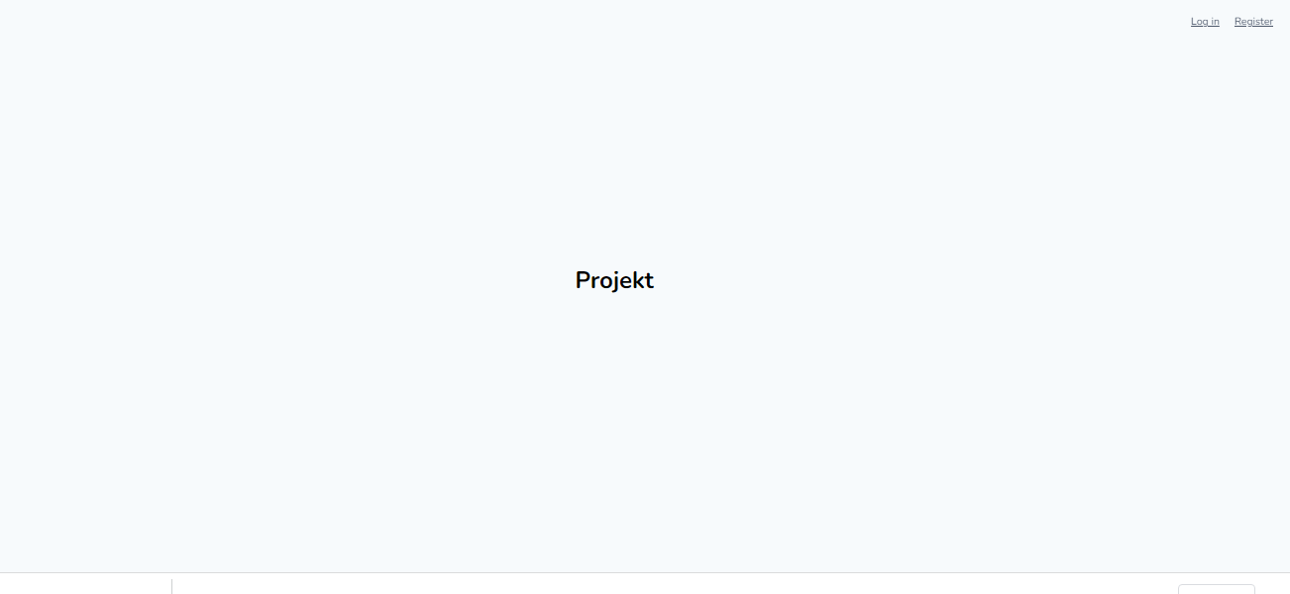
Kezdő lap

Slide 4
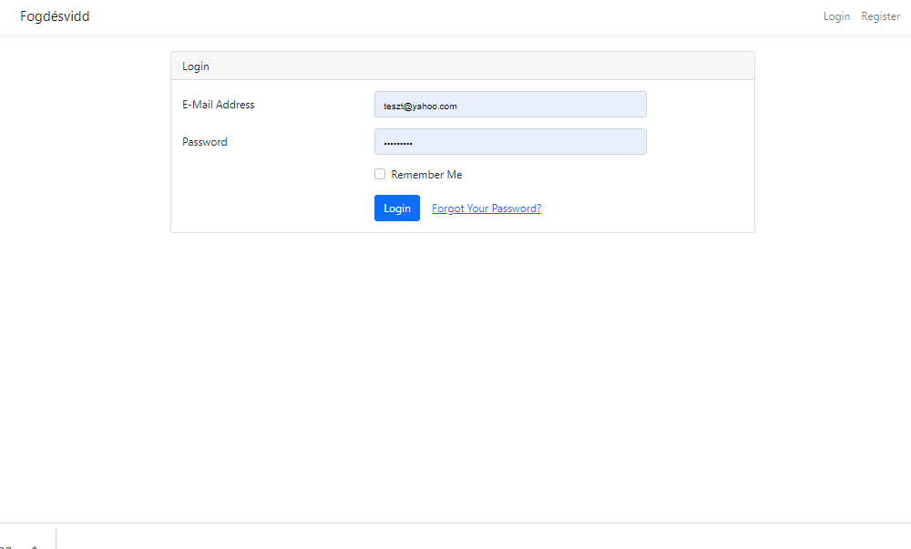
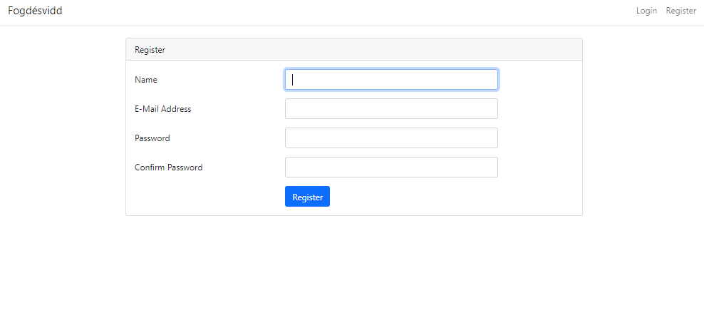
Bejelentkezés és regisztrálás

Slide 5
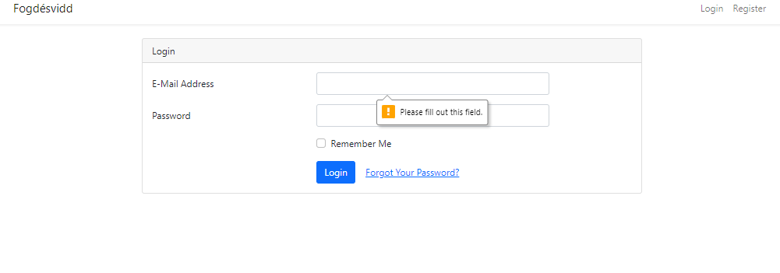
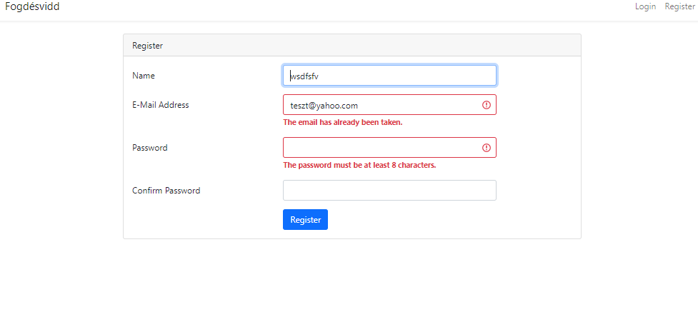
Hibaüzenetek

Slide 6
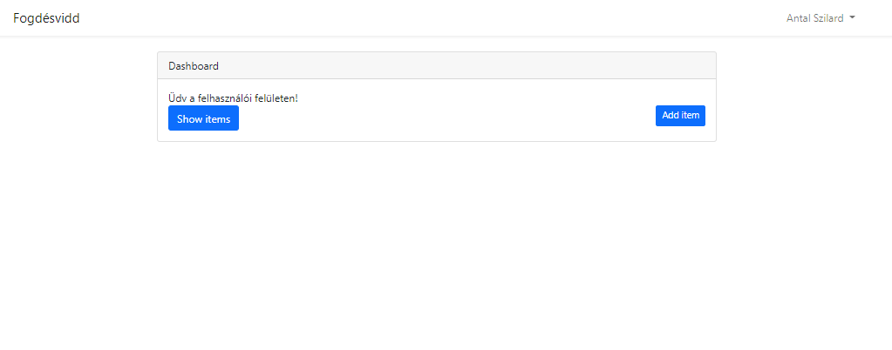
Dashboard

Slide 7
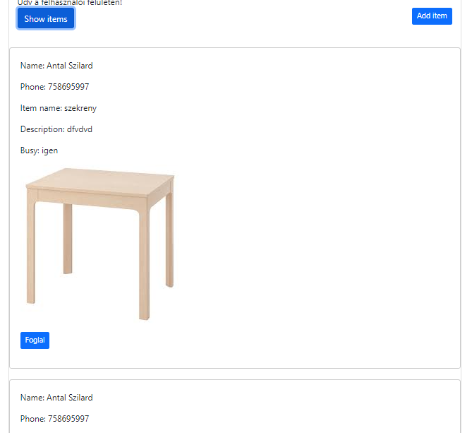
Show items

Slide 8
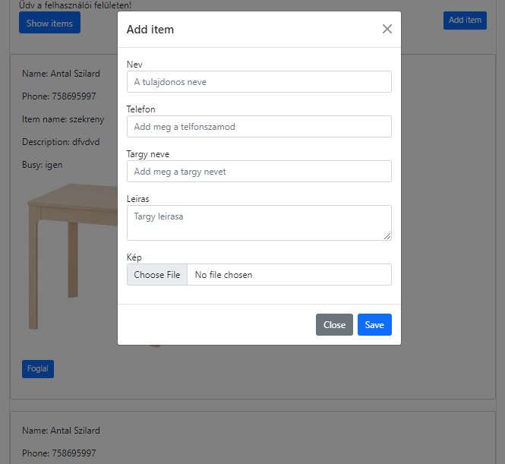
Add item

Slide 9
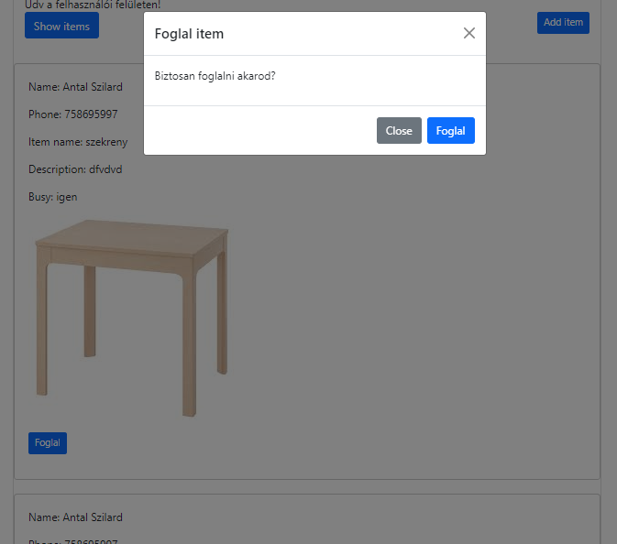
Foglal

Slide 10
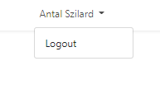
Köszönöm a figyelmet!

